Slide 1


İleri Malzeme Yüksek Teknoloji Platformları ile Elektronik ve Optik Bileşen Üretimi için Stratejik Ar-Ge Birliği
α-1 (A1)
Prof. Dr. Hilmi Volkan Demir
BİLKENT ÜNİVERSİTESİ ULUSAL NANOTEKNOLOJİ ARAŞTIRMA MERKEZİ
Platform Başlangıç Tarihi : 1.2.2021

Slide 2








α-1 PLATFORMU KÜNYESİ - 1
TEMA : “Ekran teknolojileri için nanokristallerden; milli hava araçları için nanokompozitlere uzanan global stratejik, milli kritik ileri cam ve nanomalzeme teknoloji kazanımları ve hedef ürünler geliştirilmesi”
α-1 Takımı
ARAŞTIRMA PROGRAMI YÖNETİCİSİ KURULUŞ (APYÖK): | BİLKENT ÜNİVERSİTESİ ULUSAL NANOTEKNOLOJİ ARAŞTIRMA MERKEZİ (UNAM)
APYK | TUSAŞ (TAI) (AR-GE MERKEZİ)
APYK | VESTEL GRUBU (AR-GE MERKEZİ)
APYK | ŞİŞECAM (AR-GE MERKEZİ)
APYK İlgili Araştırma Altyapısı: | BİLKENT ÜNİVERSİTESİ İleri Araştırma Laboratuvarları UYGAR – Uygulama ve Araştırma Merkezi
APYK İlgili Araştırma Altyapısı: | ESTÜ - ESKİŞEHİR TEKNİK ÜNİVERSİTESİ İleri Teknolojiler UYGAR – Uygulama ve Araştırma Merkezi
APYK İlgili Araştırma Altyapısı: | AGÜ - ABDULLAH GÜL ÜNİVERSİTESİ Merkezi Araştırma Laboratuvarı UYGAR – Uygulama ve Araştırma Merkezi
APYK İlgili Araştırma Altyapısı: | TOBB ETÜ - TOBB EKONOMİ VE TEKNOLOJİ ÜNİVERSİTESİ İleri Mühendislik UYGAR – Uygulama ve Araştırma Merkezi

Slide 3
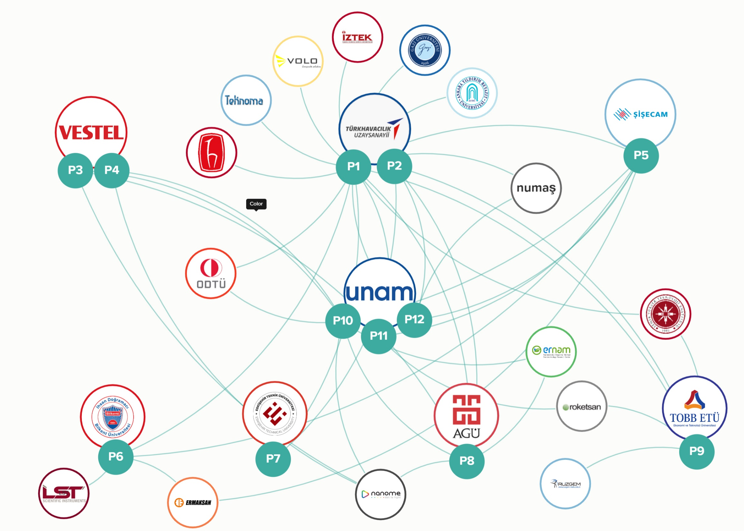
α-1 PLATFORMU KÜNYESİ - 2
12 Teknik Proje (alt projelerle birlikte toplam 16)+ 1 Toplumsal Etki Projesi
28 Kurum/Kuruluş, 170+ Araştırmacı ile
Ar-Ge Birliği Platformu
10 Üniversite (6‘sı araştırma üniversitesi
[İ.D. Bilkent Ü., ODTÜ, Hacettepe Ü., Gazi Ü., İYTE, Erciyes Ü.]) ve
16 Özel Sektör Kuruluşu
2 Kamu Ar-Ge Merkezi
İnsan Kaynağı Kazanımları
Toplam 170+ Araştırmacı
30 Yeni Araştırmacı İstihdamı
50+ Bursiyer
Toplam Bütçe:
60,5 Milyon TL
Program başlangıç tarihi:
1 Şubat 2021

Slide 4
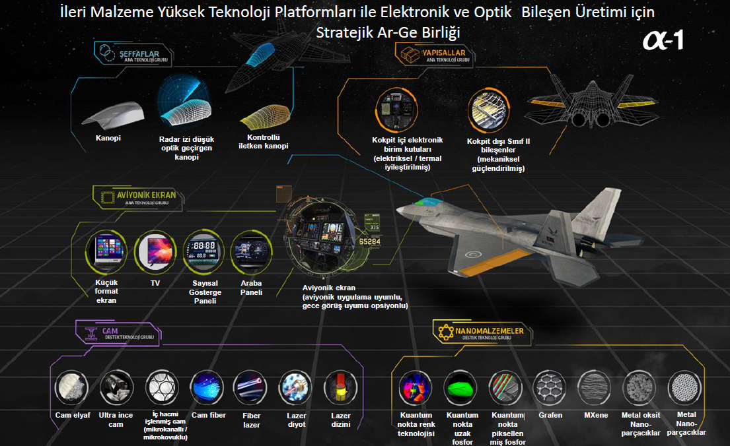
α-1 PLATFORMU Araştırma Programı Alanları
Odak Alan 1
Odak Alan 2
Hedeflenen Nihai Ürünler/
Tekn.
Hedeflenen Nihai Ürünler/
Tekn.
Odak Alan 3
Hedeflenen Nihai Ürünler/
Tekn.
Odak Alan 4
Odak Alan 5
Hedeflenen Nihai Ürünler/
Tekn.
Hedeflenen Nihai Ürünler/
Tekn.

Slide 5
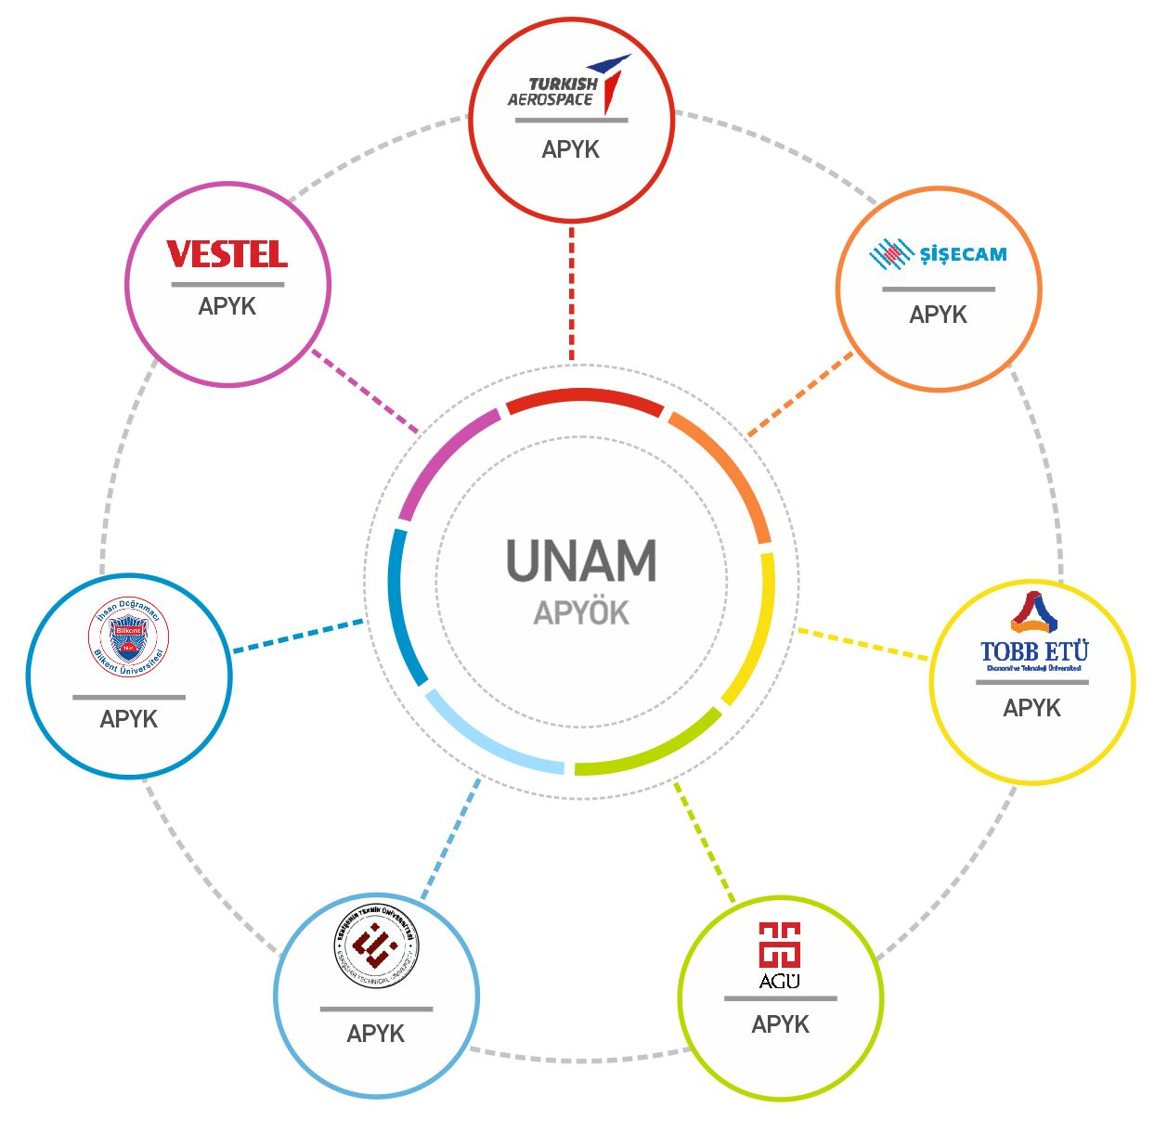
Ekosistem Yönetimi: Paydaşlar
Paydaş Yıldız Ağımız
:
:
:
:
:
:
:
:
2
2
1
1
1
1
1
4
TUSAŞ
VESTEL
ŞİŞECAM
BİLKENT Ü.
ESTÜ
AGÜ
TOBB ETÜ
UNAM APYÖK

Slide 6




















Ekosistem Yönetimi: Paydaşlar
Aktif Etkileşim Ağımız
Ekosistemimiz
Platform Ortakları
İşbirliği Kurulan
Ulusal/Uluslararası Diğer Platformlar/Kurumlar/ Yapılar

Slide 7
α-1 Platformu: Toplumsal Etki Boyutu
Program Kapsamında Yürütülen Faaliyetlerin/Elde Edilen Çıktıların Toplumsal Etki Boyutları:
Programda görev alan Ar-Ge personeli (araştırmacı, teknisyen, diğer destek personeli) ve bursiyer sayıları 6 aylık periyotlarda toplanmış, programla bağlantılı Ar-Ge insan kaynağındaki değişim değerlendirilmiştir.
Program kapsamında görev alan araştırmacıların eğitim durumları ve program sayesinde elde edilen teknik bilgi ve deneyimleri incelenmiş ve programla ilişkili olarak araştırmacı insan kaynağının niteliğindeki değişim değerlendirilmiştir.
Paydaşların programla bağlantılı Ar-Ge ve inovasyon yatırımlarındaki (personel, altyapı, eğitim, vb.) değişim değerlendirilmiştir.
Programda görev alan araştırmacıların program kapsamında düzenlediği/katıldığı ulusal/uluslararası bilimsel etkinlikler incelenmiş ve hem programın hem Alfa-1 Platformunun görünürlük, farkındalık yaratma ve yaygınlaştırma faaliyetleri değerlendirilmiştir.
Program paydaşları arasındaki iletişim faaliyetleri ve platform özelinde iletişim ve işbirliklerinin değişimi incelenmiştir.
İşbirliği ağları incelenmiş ve platformun Ar-Ge ve inovasyon ekosistemine olan etkisi, potansiyel ağlar ve kurulan işbirliklerine bağlı program paydaşlarının elde ettiği kazanımlar değerlendirilmiştir.
Toplumsal ve çevresel fayda yaratmaya yönelik faaliyetler, Ar-Ge insan kaynağı, çevre ve ekonomi başlıkları altında incelenmiştir. Bu kapsamda paydaşların, proje konularına ilişkin farkındalığın ve çıktılara yönelik görünürlüğün artırılması, programdan elde edilen bilgi ve tecrübeler doğrultusunda yeni projelerin hayata geçirilmesi ve projelerin yaygın etkisinin artırılması doğrultusunda yaşanan gelişmeler değerlendirilmiştir.
Paydaşların deneyimlerinden hareketle projelerin süreç ve/veya çıktılarıyla ilgili olarak tespit ettikleri riskler ve bu doğrultuda planladıkları önlemler incelenmiş ve söz konusu risklerin etkin şekilde yönetilmesi ve yeni doğabilecek risklerin zamanında tespiti ve gerekli önlemlerin alınmasının sağlanması için tespit ve öneriler sunulmuştur.
Program kapsamında paydaşların elde ettiği ara çıktılar (yeni/iyileştirilmiş ürün, proses, reçete, yazılım, yöntem, kazanılan teknoloji, vb.) incelenmiş ve çıktıların ilerleme süreci değerlendirilmiştir.
Program sayesinde geliştirilen teknolojilerin hedef kitlelerinin paydaşlarca tespit edilmesi ve bu sayede gelecekte elde edilmesi planlanan yaygın etki konusunda öngörülerde bulunmaları sağlanmıştır.
Programda gelinen aşamaya bağlı tahminlerden yola çıkılarak programın ekonomik etkisine ilişkin analiz yapılmıştır.
Programın Yeşil Mutabakat ve 2030 Sürdürülebilir Kalkınma Amaçları ile bağlantılı katkılarına dair paydaşların öngörüde bulunmaları sağlanmış, ve gelecekte elde edilmesi planlanan katkılar incelenmiştir.

Slide 8
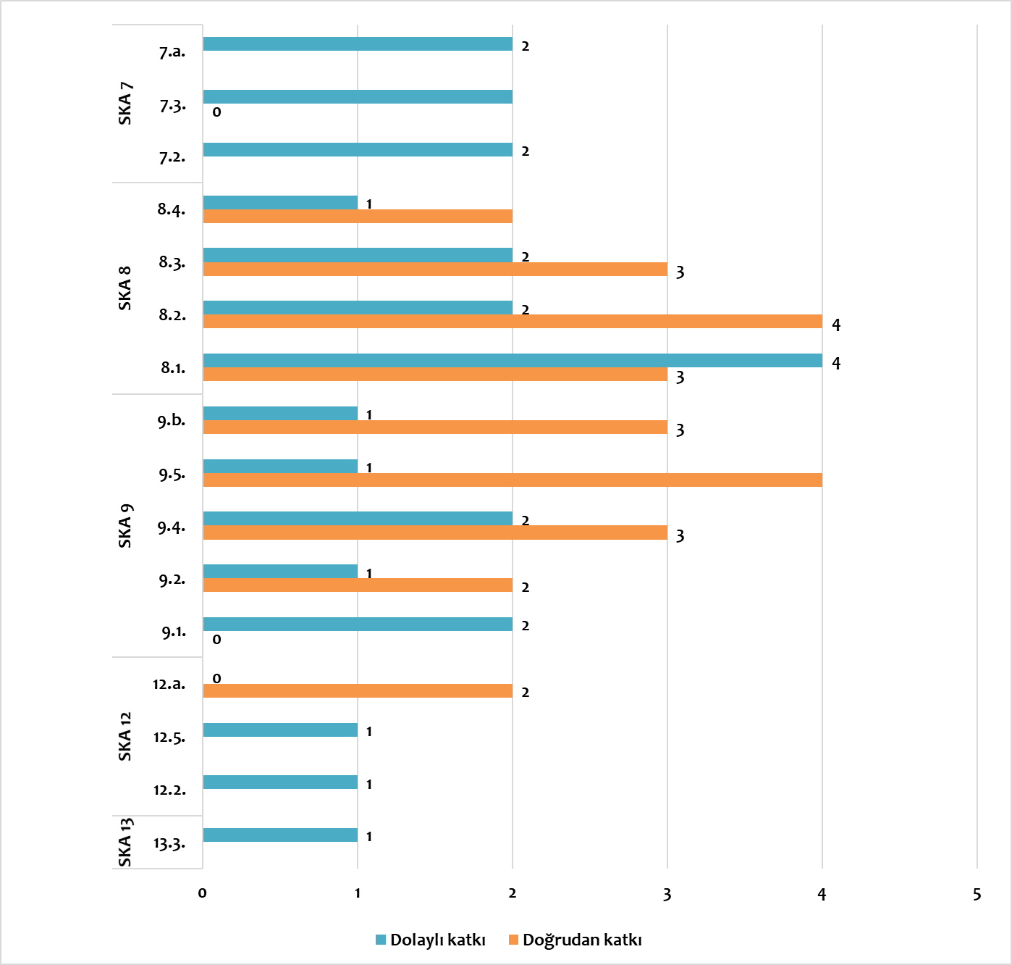
α-1 Platformu: Toplumsal Etki Boyutu
Programın Sürdürülebilir Kalkınma Amaçlarına Doğrudan veya Dolaylı Katkısına İlişkin Öngörüler
Programın özellikle ‘SKA 8: İnsana yakışır iş ve ekonomik büyüme’ ve ‘SKA 9: Sanayi, yenilikçilik ve altyapı’ amaçlarına katkı yapması öngörülmektedir. Sürdürülebilir Kalkınma Amaçları kapsamında öngörülen katkılar aşağıda sunulmuştur.
SKA 7 Erişilebilir ve Temiz Enerji
SKA 8 İnsana Yakışır İş ve Ekonomik Büyüme
SKA 9 Sanayi, Yenilikçilik ve Altyapı
SKA 12 Sorumlu Üretim ve Tüketim
SKA 13 İklim Eylemi

Slide 9
α-1 Platformu: Toplumsal Etki Boyutu
Yürütülen Projelerin Yaygın Etkisine Yönelik Hedef ve Öngörüler
Geliştirilen ekran teknolojisinin kullanıcı hedef kitlesi son kullanıcılar (ekran kullanıcısı olan herkes) olarak ifade edilmektedir. Program ile elde edilecek ürünün en yakın rakibi SAMSUNG firmasıdır. Program kapsamında geliştirilecek teknolojinin en önemli avantajları maliyet etkin olması ve VESTEL’in pazardaki güçlü payı olarak ifade edilmektedir.
Geliştirilen ekran teknolojisinin bir diğer hedef kitlesi savunma sanayidir. Bu kapsamda program paydaşlarından birinin TUSAŞ olması, programın güçlü yanlarından biridir. Bu kapsamda TUSAŞ ile yapılan işbirlikleri sayesinde, geliştirilen ekran teknolojisinin savunma sanayi sektöründeki kullanım alanlarının belirlenmesi planlanmaktadır.
Program kapsamında geliştirilen ekran teknolojisinin ilerleyen dönemlerde otomotiv, biyomedikal ve daha uzun vadede telekomünikasyon alanlarında kullanılabileceği öngörülmektedir.
İki boyutlu malzemeleri büyütme teknolojileri alanında yürütülen çalışmaların sonuçlarının kullanılacağı öncelikli sektörün havacılık olduğu dile getirilmiştir. Bu kapsamda program paydaşlarından olan TUSAŞ ile sağlanan işbirliğinin önemi vurgulanmıştır. Ayrıca program çıktılarının ekran teknolojisinde, güneş enerji sistemlerinde, sensörlerde, transistörlerde, hibrit veya elektrikli arabalar ile tramvaylarda da kullanılabileceği öngörülmektedir.
Güçlendirilmiş cam elyaf teknolojisi alanında planlanan çıktılar için sürdürülebilirliğin sağlanmasının önemine değinilmiş ve bu doğrultuda maliyetlerin en önemli parametre olduğu belirtilmiştir. Paydaşlar tarafından maliyetlerin azaltılmasına yönelik araştırmalar ve planlamalar yapılmaktadır. Bu kapsamda maliyeti düşürmek amacıyla start-up firmalarına yatırım yapılarak maliyet etkin çözümlerin üretilebileceği öngörülmektedir. Bu sayede hem program çıktılarının sürdürülebilirliğine hem de araştırma ve inovasyon ekosistemine katkı sağlanması amaçlanmaktadır.

Slide 10
α-1 Platformu: Toplumsal Etki Boyutu
Yürütülen Projelerin Yaygın Etkisine Yönelik Hedef ve Öngörüler
Güçlendirilmiş cam elyaf teknolojisi ile hedeflenen sektörlerden biri inşaat (özellikle çimento üretimi) olarak değerlendirilmektedir. ŞİŞECAM’ın mevcut şartlarda üretmiş olduğu camın çimentoda kullanılamayacağı ancak nanomalzeme ile kaplandığında sektörde yeni bir kullanım alanının yaratılacağı öngörülmektedir. Ayrıca, proje ile hedeflenen çıktılara sektörün ihtiyacı olduğu bilinmekte ve hedef kitle tarafından talep edilmektedir. Bu talep sayesinde program ile elde edilen çıktıların yaygın etkisinin olacağı, yeni sektörlere yayılabileceği ve yeni projelerin oluşmasına katkı sağlayacağı düşünülmektedir.
Cam elyaf teknolojisinin geliştirilmesi ile hedeflenen sektörler/alanlar arasında otomotiv sektörü ve rüzgâr kanatları sayılmaktadır. ŞİŞECAM’ın otomotiv sektöründe de müşteri kitlesinin bulunması bir avantaj olarak değerlendirilirken karbon ayak izini azaltmaya yönelik çalışmalar kapsamında metal parçalar yerine kompozit malzemeye geçiş yapılması sürecinde cam elyaf karışımlı malzemede dayanıklılığın artırılması sağlanabilirse sektörün önemli ihtiyaçlarından birine çözüm bulunacağı belirtilmektedir.
Zırhlı kompozit sağlanması teknolojisi ile savunma sanayi, zırhlı araç geliştiren her türlü sektör ve otomotiv sektörü hedeflenmektedir. Program paydaşlarından TUSAŞ’ın bu teknolojiyi kendi bünyesinde yaygın şekilde kullanması öngörülmektedir.
TUSAŞ projelerinin her ikisi de çift kullanım (dual use) teknoloji olarak yürütülmektedir. Bu doğrultuda çıktıların, hem askeri hem de sivil havacılıkta kullanılması hedeflenmektedir. Bunun yanı sıra geliştirilen teknolojilerin elektronik, inşaat, otomotiv ve daha ilerleyen dönemlerde sağlık alanında kullanılması öngörülmektedir.
Diyot lazer tabanlı ısıl işlem sistemi alanında geliştirilen teknolojinin malzeme işleme (metal kesimi, kaynak vs. için lazerler) ve savunma sanayinde (yüksek güçlü lazerler) kullanılması planlanmaktadır.
Fiber lazer alanında geliştirilen teknolojinin savunma sanayi ve medikal sektörlerinde kullanılabileceği öngörülmektedir.
Koloidal yarı iletken nanokristaller kullanılarak renk dönüştürme alanında geliştirilen teknolojinin ekran, aydınlatma ve algılama teknolojilerinde kullanılabileceği düşünülmektedir.

Slide 11
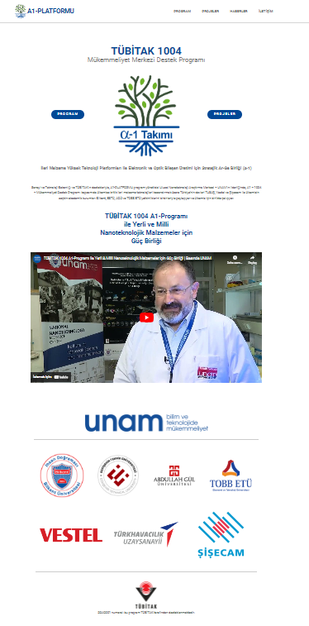
Teşekkürler!
Platform web adresi:
https://www.a1platformu.org/
a1@unam.bilkent.edu.tr

